Slide 1
Метакогнитивная терапия
Терапевтический модуль 8:
Память и самоуверенность

Slide 2
Память
Способность нашей памяти сохранять информацию
ограничена.
Например: Историю, которую мы слышали пол часа назад,
нам удаётся воспроизвести всего лишь на 40%.
Положительные стороны: ???мозг не перегружается совершенно ненужной ему информацией, но ...
Отрицательные стороны: ??? ... многие важные воспоминания/детали забываются (напр., важные даты, воспоминания об отпуске, школьные знания ...).
Память и самоуверенность 8.2

Slide 3
Память
Способность нашей памяти сохранять информацию
ограничена.
Например: Историю, которую мы слышали пол часа назад,
нам удаётся воспроизвести всего лишь на 40%.
Положительные стороны: ... наш мозг не перегружается совершенно ненужной ему информацией, но ...
Отрицательные стороны: ... многие важные воспоминания/детали забываются (напр., важные даты, воспоминания об отпуске, школьные знания ...).
Память и самоуверенность 8.3

Slide 4
Забывчивы ли люди с психозом
???
Память и самоуверенность 8.4

Slide 5
Забывчивы ли люди с психозом
Да и нет!
Исследования показывают, что многие люди с психозом показывают более низкий уровент в тестах памяти и внимания, по сравнению с людбми без психоза. Однако необходимо учитывать следующее:
Эти результаты основаны на результатах общий популяции. Каждый случай индивидуальный. Есть много людей с психозом, у которых нет дефицитов в этой области.
Обнаруженные дефициты намного меньше, чем у людей с деменцией (напр., болезнь Альцгеймера).
Дефицит - если он есть - может улучшиться. Воодушевление, внутреннее отвлечение из-за слышимости голосов или отсутствие мотивации могут усилить эти проблемы или даже вызвать их. Существуют специальные методы (представленные позже), которые могут компенсировать эти проблемы.
Память и самоуверенность 8.5

Slide 6
Задание 1
Вам будут показаны сцены из жизни (напр., пляж,
железнодорожный вокзал).
Затем Вас спросят, что же было изображено на картинках.
Постарайтесь запомнить как можно больше деталей!
Память и самоуверенность 8.6

Slide 7
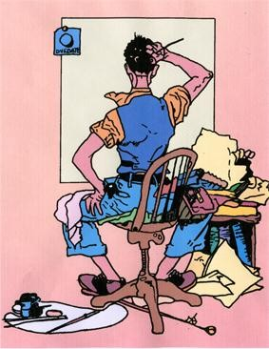
(by L. Müller)
Память и самоуверенность 8.7

Slide 8
Художник
Что не было показано?
банка
стул
малярная кисть
мольберт
жилетка
обувь
палитра с краской
бумага
Память и самоуверенность 8.8

Slide 9
Художник
банка
стул
малярная кисть
мольберт
жилетка
обувь
палитра с краской
бумага
=не показано
(by L. Müller)
Память и самоуверенность 8.9

Slide 10
Какой в этом смысл?
Исследования показывают, что многие люди [но не все!] страдающие психозами в ложных воспоминаниях более уверены, чем люди без психоза.
В то же время многие люди, страдающие психозом не уверены
в тех вещах, которые на самом деле происходили.
Вывод: способность различать между истинными и ложными воспоминаниями нарушена! Это может помешать в объективной оценке происходящего.
Память и самоуверенность 8.10

Slide 11

Как проблемы с памятью могут повлиять на ошибочные интерпретации во время психоза- примеры
Ситуация | Ложная память | Ситуация в действительности
Покупатель собрался платить за продукты около кассы в супермаркете, но кошелек оказывается пуст. | Воспоминание, что он снимал деньги из банкомата. В связи с этим, он обвиняет рядом стоящего в краже денег. | Покупатель собирался снять деньги с банкомата, но потом просто забыл об этом.
Встреча старых друзей | Якобы над одним из друзей подшучивали, что в настоящее время он оказался без работы. | Другие заметили, что он оказался без работы, поскольку один из друзей разговаривал с другом об этом. Был неловкий момент (молчание на мгновение), но никто не прореагировал с насмешкой.
→ Рабочий лист 8.1
Память и самоуверенность 8.11

Slide 12
Задание 2
Сейчас Вам снова будут показаны изображения.
Пожалуйста, обратите внимание на то, что отображено на
картине.
Постарайтесь запомнить как можно больше деталей!
Память и самоуверенность 8.12

Slide 13
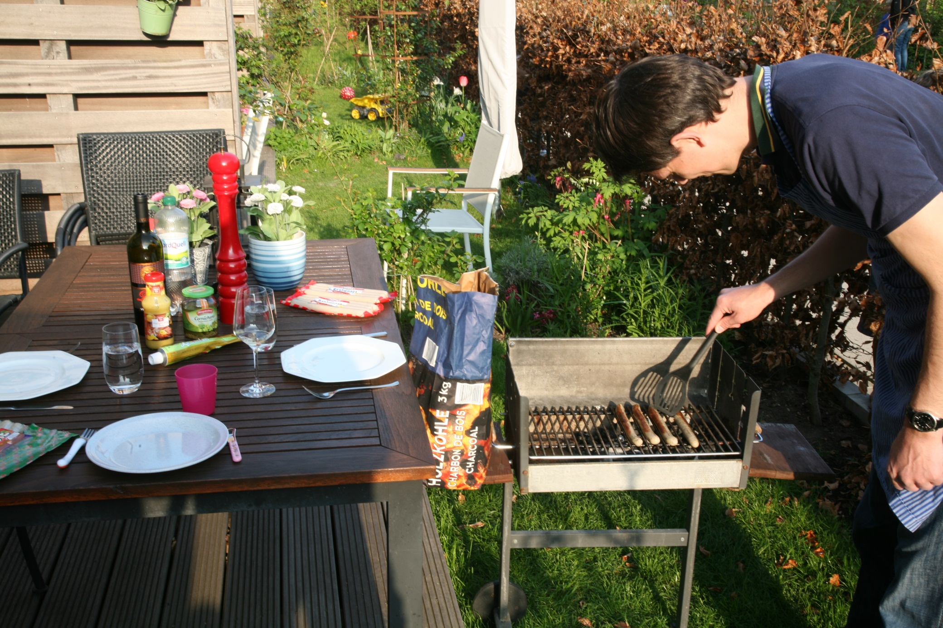
11
(© Heike Platow)
Память и самоуверенность 8.13
Notes:
13

Slide 14
«Mозговой штурм»
Что обычно находится на барбекю?
…
…
…
…
Память и самоуверенность 8.14

Slide 15
Барбекю
Что Вы видели на картинке?
колбасные изделия
кетчуп
древесный уголь
стулья для пикников
горчица
щипцы для барбекю
очки
Память и самоуверенность 8.15

Slide 16

Барбекю
колбасные изделия
кетчуп
древесный уголь
стулья для пикников
горчица
щипцы для барбекю
очки
= не показано
(© Heike Platow)
Память и самоуверенность 8.16
Notes:
16

Slide 17
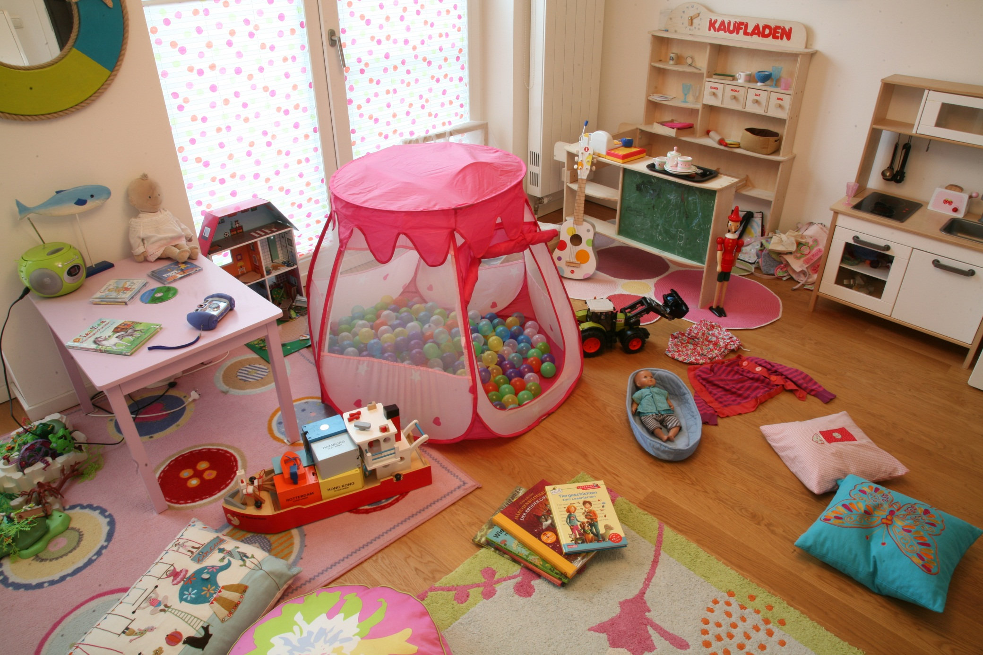
11
(© Heike Platow)
Память и самоуверенность 8.17
Notes:
17

Slide 18
«Mозговой штурм»
Что обычно находится в детской комнате?
…
…
…
…
Память и самоуверенность 8.18
Notes:
18

Slide 19
Детская комната
Что Вы видели на картинке? На сколько Вы уверены?
игра в кухню
куклы
мягкие игрушки
детские стулья
книги
кукольный дом
экскаватор
Память и самоуверенность 8.19
Notes:
19

Slide 20
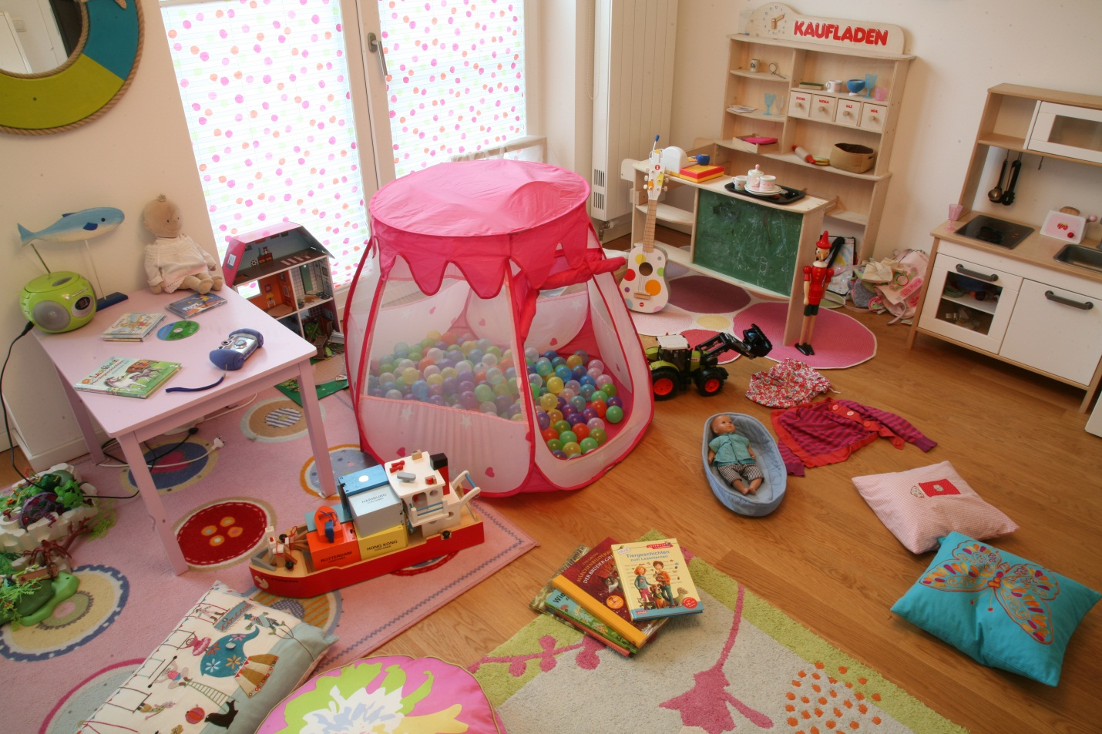
Детская комната
игра в кухню
куклы
мягкие игрушки
детские стулья
книги
кукольный дом
экскаватор
= не показано
(© Heike Platow)
Память и самоуверенность 8.20
Notes:
20

Slide 21
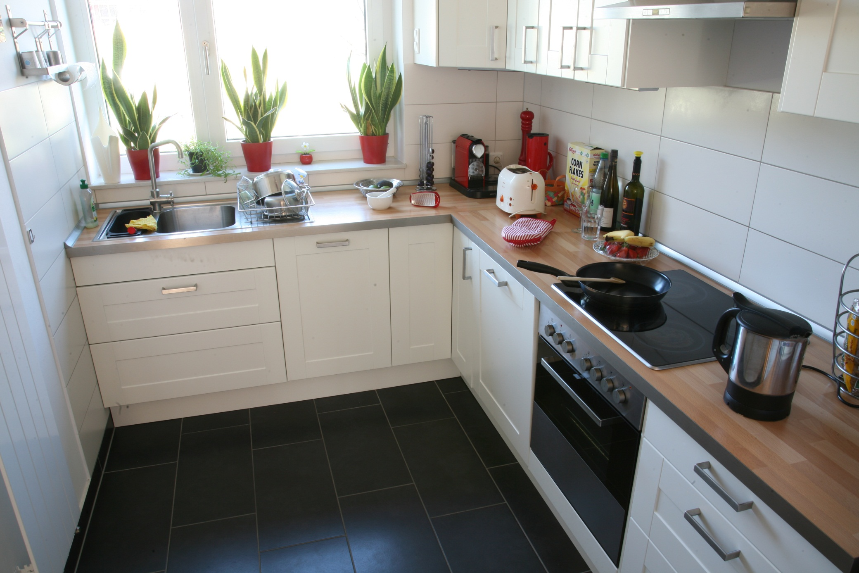
11
(© Heike Platow)
Память и самоуверенность 8.21
Notes:
21

Slide 22
«Mозговой штурм»
Что обычно находится на кухне?
…
…
…
…
Память и самоуверенность 8.22
Notes:
22

Slide 23
Кухня
Что Вы видели на картинке? На сколько Вы уверены?
сковорода
тостер
чайное полотенце
чайник
губка
бутылки
блок ножей
Память и самоуверенность 8.23
Notes:
23

Slide 24

Кухня
сковорода
тостер
чайное полотенце
чайник
губка
бутылки
блок ножей
= не показано
(© Heike Platow)
Память и самоуверенность 8.24
Notes:
24

Slide 25
Типы ошибок памяти
Забывчивость
Искажение памяти:
  Вытеснение, т.е. негативные события забываются
  Депрессивное настроение: приятные события забываются
Иллюзии/ложные воспоминания: Часто вспоминаются некоторые события, кототрые на самом деле не происходили!
Память и самоуверенность 8.25

Slide 26
Что вызывает ложные воспоминания?
Наш мозг смешивает и дополняет информацию из прошлого или из похожих ситуаций (в примере: посетить в зоопарке, сафари); многое мы дополняем по логики (в примере: носорог, лев)!
Стресс увеличивает склонность к ложным воспоминаниям!
Реальные воспоминания, как правило, отличаются от ложных воспоминаний своей «живостью»: Ложные воспоминания «тусклые» и не могут быть воспроизведены в деталях.
Память и самоуверенность 8.26

Slide 27
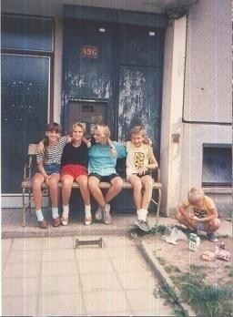
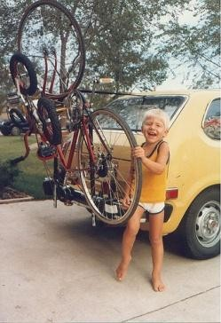
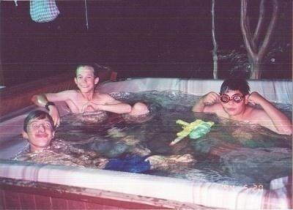
Ложные воспоминания в повседневной жизни
Напр., воспоминания о детстве | Воспоминания родных братьев или одного и того же события часто отличаются от действительности. Иногда мы думаем, что мы четко помним некоторые события, которые нам на самом деле знакомы только по фотографии или мы слышали о них от наших родителей.
Напр., если ситуации сильно похожи друг на друга | o Напр., поиск Вашего автомобиля: мы уверены, что припарковали машину на определенном месте, но это, возможно, было за день до этого!
Напр., неправильное восприятие | o Наше настроение часто добавляет нашей памяти «масло в огонь» (после ссоры, мы склонны помнить слова человека более в обидной форме, чем это было сказано на самом деле).
(from left to right: “childhood untitled57”, “childhood untitled59”, “childhood untitled69” by Phil Schatz)
Память и самоуверенность 8.27

Slide 28
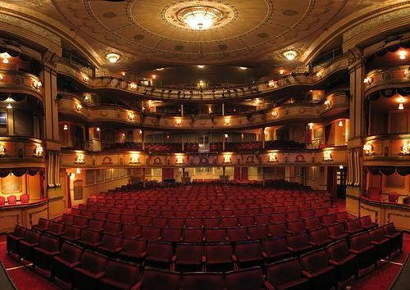
Ложные воспоминания «в действии»
Пример: каузальная атрибуция | В 2006 году был отменен спектакль «Идоменей» в Берлинской опере из-за страха перед протестами исламских групп (в главные роли входили некоторые религиозные лидеры, в том числе Мухаммед. Тем самым это считалось как знак оскорбления по отношению к религиозному человеку). Сегодня, оглядываясь назад некоторые утверждают, что спектакль был отменен из-за реального общественного протеста мусульманских групп, что не соответствует действительности. Наоборот были даже мусульмане, которые критиковали отмену оперы.
(“Theatre Royal Panorama, Brighton, UK” by Ian Mutto)
Память и самоуверенность 8.28

Slide 29
Каковы возможные последствия полагаясь на ложные
воспоминания?
Каковы возможные последствия, если Вы полностью полагаетесь на ложные воспоминания, т.е. если Вы ошибочно убеждены, что они правдивы?
???
Память и самоуверенность 8.29

Slide 30
Каковы возможные последствия полагаясь на ложные
воспоминания?
Каковы возможные последствия, если Вы полностью полагаетесь на ложные воспоминания, т.е. если Вы ошибочно убеждены, что они правдивы?
Я ввязываюсь в драки с другими из-за ложных воспоминаний (напр., я требовать возврат денег, которые давно были возвращены).
В случае (неправильных) воспоминаний о негативных событиях (напр., неожиданно быть отвергнутым), я реагирую на мое окружение во враждебной форме и у меня создается неправильное впечатление о людях.
Границы реальности и фантазии становятся размытыми.
Память и самоуверенность 8.30

Slide 31
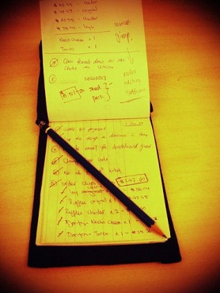
Внутренний порядок через внешнюю организацию
Не перенапрягайте Вашу память. Делайте регулярно заметки:
Ведите календарь/записную книжку или используйте iPhone (если есть необходимость).
Не делайте из бумаги хаос: используйте одну основную тетрадь для информации.
Создавайте памятки для важных событий (напр., время принятия лекарств) в местах, которые бросаются Вам в глаза несколько раз на день (напр., холодильник, зеркало в ванной).
Записывайте Ваши планы! Все, что записано, защищает память от перегрузки. Также старайтесь запоминать вещи без вспомогательных средств
(“To-do list book.” by koalazymonkey)
Память и самоуверенность 8.31
Notes:
31

Slide 32
Как мне лучше использовать мою память?
«повторение - мать учения»; ПОНИМАНИЕ
Разработать или использовать мнемонику, напр., падежи русского языка: (именительный, родительный, дательный, винительный, творительный, предложный) → «Ира Родила Девочку Валюшу, Толстенькую, Пузатенькую».
Геометрия: Биссектриса — это крыса (бегает по углам и делит их
пополам)
связывать новую информацию с предварительными знаниями
не слишком долго учить
не злоупотреблять алкоголем во время учёбы
после учёбы, по возможности, ложитесь спать
постарайтесь задействовать как можно больше частей сенсорной системы (напр., видеть, слышать…)
Память и самоуверенность 8.32

Slide 33

Как мне лучше использовать мою память?
Cохранение информации %
слышать
Чем больше частей сенсорной системы участвуют в процессе обучения, тем эффективнее сохранение информации!
видеть
слышать
видеть
слышать
видеть
обсуждать
слышать
видеть
обсуждать
применять
(“Sinne” by Benni-Kristin Fischer)
Память и самоуверенность 8.33

Slide 34
Применение к повседневной жизни
Цели обучения:
o Наши воспоминания могут быть ложными!
Особенно при важных ситуациях (ссоры, свидетельские показания и т. д.) необходимо осознать:
Если Вы неотчетливо помните, что произошло, рассмотрите
возможность того, что Вы не правы и ошибаетесь.
Ищете подтверждающие информации (напр., расспросив свидетелей).
o Используйте вспомогательные средства (календарь/блокнот/ ежедневник), чтобы записывать важные события и планы.
Память и самоуверенность 8.34

Slide 35
Применение к повседневной жизни
Цели обучения:
Ложные воспоминания, скорее всего, возникают в состоянии страха, стресса или при чувстве угрозы.
Перед тем, как сделать выводы: рассмотрите, насколько Ваши
воспоминания и предположения объективны и обоснованы!
Также примите во внимание: ложные воспоминания часто
«тусклые» и не могут быть воспроизведены с точностью, как реальные воспоминания.
Память и самоуверенность 8.35

Slide 36

Применение к повседневной жизни
Во время психоза люди склонны вспоминать то, что происходило по-другому или совсем другим образом.
Какие аспекты терапевтического модуля «Принятие решений», на мой взгляд, особенно полезны?
Когда и в какой конкретной ситуации я мог бы применить полученные знания? В чем это мне модет помочь (например, чувствовать себя менее напряженным)?
→ Рабочий лист 8.2
Память и самоуверенность 8.36

Slide 37
Что общего это имеет с психозом?
Пример: Карен убеждена, что кто-то вломился в ее квартиру.
Предыстория: После возвращения домой с работы Карен обнаружила, что входная дверь была неплотно заперта и дверь шкафа в ее спальне открыта. Более того, она чувствовала себя на улице сегодня утром под наблюдением. Карен звонит в полицию, чтобы сообщить о взломе и описать предполагаемого приступника.
Но!: Вдруг Карен вспоминает, что она утром проспала и в спешке ушла на работу. Поэтому она и забыла закрыть дверь шкафа и запереть плотно входную дверь.
Память и самоуверенность 8.37

